Slide 1
Базовый JavaScript для сайтов

Slide 2
Дополнительные материалы
Таблица цветов HTML
https://colorscheme.ru/html-colors.html?ysclid=m6j4ulvj4i130544151
JavaScript Скрипты
https://myrusakov.ru/javascript-skripty.html?ysclid=m4ole06cpf178961639
Встраиваем таймер обратного отсчёта на страницу
https://thecode.media/count-timer/?ysclid=mfcbdmbebw425730494
Что такое модальные окна и как их эффективно использовать
https://skillbox.ru/media/code/chto-takoe-modalnye-okna-i-kak-ikh-effektivno-ispolzovat/?ysclid=mfcbq3sn72390337338

Slide 3
JavaScript
JavaScript — это язык программирования, который используется для создания интерактивных и динамических веб-сайтов. Он позволяет разработчикам добавлять функциональность к веб-страницам, делать их более отзывчивыми к действиям пользователя и обеспечивать взаимодействие с веб-серверами для загрузки или отправки данных без необходимости перезагрузки страницы.
Некоторые возможности JavaScript для сайтов:
отображение своевременных и актуальных обновлений контента;
вставка раскрывающихся меню;
воспроизведение аудио и видео;
увеличение и уменьшение изображений;
добавление 2D/3D графики и анимации;
вставка эффектов, которые приходят в действие при наведении курсора;
отображение и скрытие меню;
предупреждение пользователей о недопустимых символах при вводе паролей
Добавить JavaScript в HTML-документ можно двумя способами:
Встроенный JavaScript. Код встраивается непосредственно в HTML-документ, в тегах <script>.
Внешний JavaScript. Код размещается в отдельном файле и подключается к HTML-документу.

Slide 4
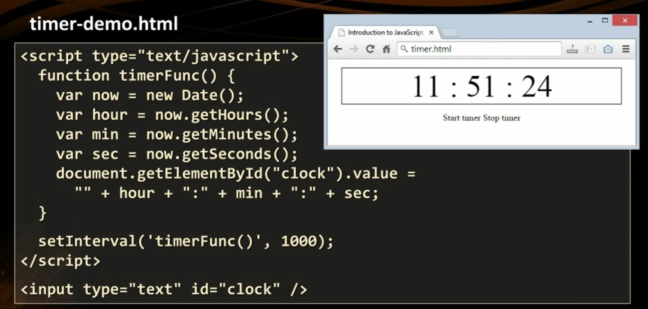
JavaScript
В сайтостроении JavaScript используется для создания таймеров обратного отсчёта — виртуальных часов, которые ведут обратный отсчёт от определённой даты (времени) до нуля. Такие таймеры помогают указать начало (или конец) события, например, на веб-сайтах электронной коммерции — отобразить начало (или конец) предложения. В отдельных случаях можно указывать текущее время.
Таймеры (функции, позволяющие запускать код с задержкой во времени) нужны в сайтостроении для управления потоком приложения. Они позволяют:
Запланировать выполнение функции через заданное время (в миллисекундах).
Запустить функцию не сразу, а через определённый промежуток (асинхронно).
Контролировать поведение приложения на основе времени: добавлять отложенные действия, анимации, периодические обновления.

Slide 5
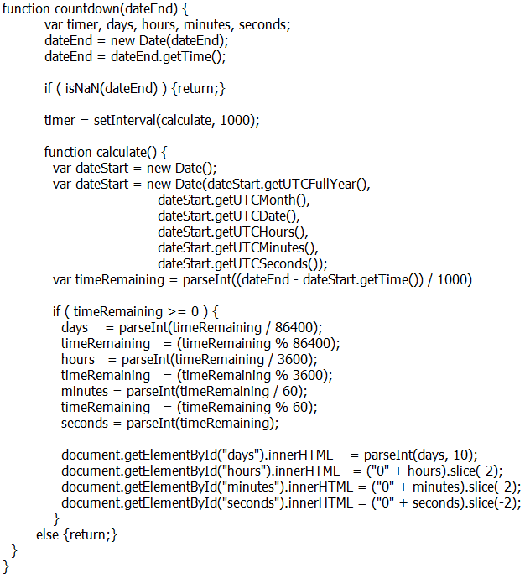
Работа с файлом JS
Инициализация переменных: создаются переменные для хранения времени (timer, days, hours, minutes, seconds). Дата окончания преобразуется в миллисекунды с помощью метода getTime.
если дата окончания не является допустимой (возвращается isNaN), функция завершает работу.
Интервал таймера: устанавливается интервал выполнения функции calculate каждые 1000 мс (1 секунду) с использованием setInterval.
Создает объект текущей даты. Вычисляет оставшееся время в секундах
Разделяет оставшееся время на дни, часы, минуты и секунды.
Отображение результата: значения дней, часов, минут и секунд обновляются на веб-странице с использованием метода innerHTML для соответствующих элементов HTML с идентификаторами #days, #hours, #minutes, #seconds.

Slide 6
Работа с файлом JS: исправление ошибок
Добавьте строчку вычисления переменной seconds. Передайте в parseInt значение timeRemaining
seconds=parseInt(timeRemaining);
Добавьте разделите после days, hours, minutese. Для этого после скобки допишите
+"/", где вместе / может быть любой разделитель
На строчке ниже вызовите функцию countdown и укажите конечную дату в формате :
месяц/день/год часы:минуты:секунды AM
countdown('12/31/2025 12:00:00 AM');
//31 декабря 2025

Slide 7
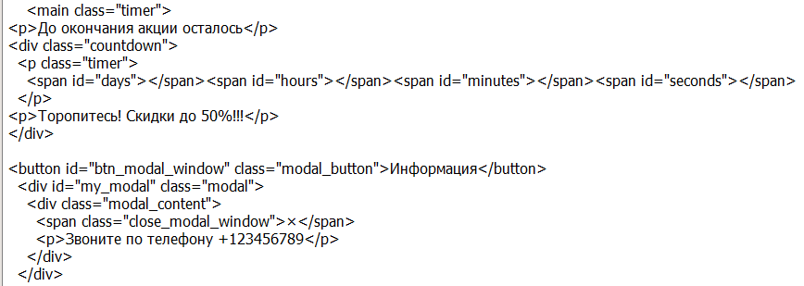
Работа с файлом HTML
Модальное окно в сайтостроении — это элемент интерфейса, который отображается поверх основного контента страницы и требует от пользователя какого-либо действия перед тем, как продолжить работу с сайтом.
Оно блокирует взаимодействие с остальной частью страницы до тех пор, пока пользователь не завершит действие в окне.
Текст, который нужно изменить

Slide 8
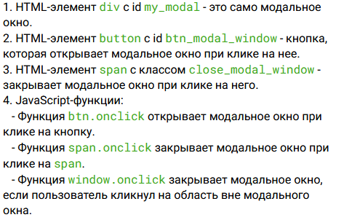
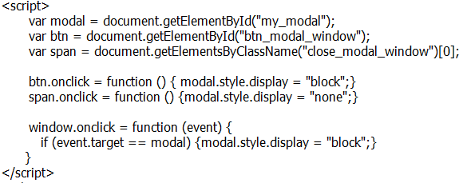
Работа с файлом HTML
В сайтостроении на JavaScript можно реализовать взаимодействие с модальным окном (поп-апом), которое блокирует работу родительского сайта, пока пользователь не закроет окно. Для этого используются обработчики событий
Структура модального окна обычно включает:
заголовок, который объясняет назначение окна;
кнопки для взаимодействия, например, крестик для закрытия окна или кнопки действия;
тень или затемнение фона, создающие контраст и акцентирующие внимание на окне.

Slide 9
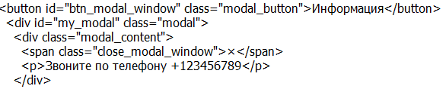
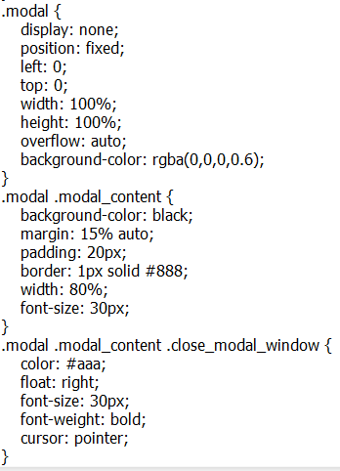
HTML/CSS
Альфа канал для всплывающего окна. Будет ли виден задний фон
Ищите соответствия заголовков в файле HTML и стиля в файле CSS. Измените цвета, размеры шрифтов, отступы и положение на свое усмотрение
Возможные значения параметров посмотрите в сети Интернет

